Slide 1
МБДОУ ДЕТСКИЙ САД 84 СНЕГУРОЧКА
«Оздоровительные упражнения и игры в развитии и воспитании малышей»
Подготовила: Зиннатова А.В

Slide 2
Здоровьесбережение и здоровьеукрепление – приоритетные задачи в дошкольном возрасте, что обусловлено интенсивным развитием, а также негативными тенденциями в здоровье современных детей: уменьшением их числа с нормальным физическим развитием, ростом функциональных отклонений и хронических заболеваний. В связи с этим оздоровительная работа в ДОУ должна опираться на современные подходы: комплексный, системный, индивидуальный и мониторинговый.

Slide 3
Мы выделяем общие задачи сохранения здоровья детей:
- первая и самая главная задача – защита, сохранение и развитие здоровья ребенка;
- научить детей определять свое состояние и ощущения;
- сформировать активную жизненную позицию;
- понимать необходимость и роль движений в физическом развитии;
- учить укреплять и сохранять свое здоровье;
- формировать представления о том, что полезно и что вредно для организма.
Особое внимание в ДОУ уделяется физкультурным занятиям, как одному из важнейших условий воспитания здорового ребенка.

Slide 4
Систематическая работа по физическому воспитанию в ДОУ включает в себя ежедневную утреннюю гимнастику, физкультурные занятия, занятия на свежем воздухе. Обучение детей на занятиях, построенных в игровой форме, с музыкальным сопровождением позволяет сделать их интересными, разнообразными, что способствует повышению детского интереса к физической культуре.

Slide 5
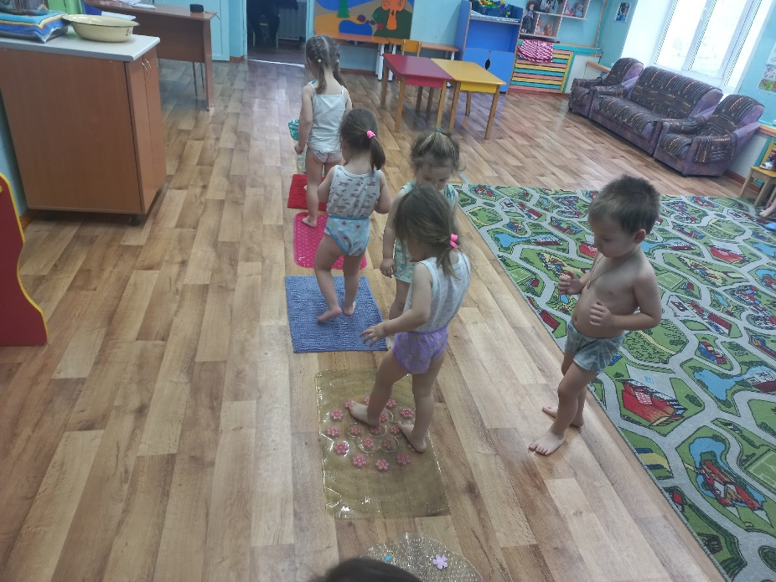
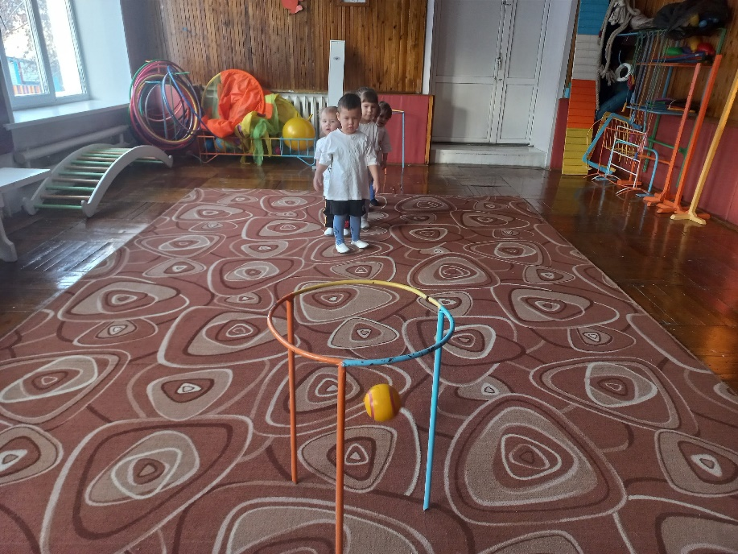
Применяем такие виды закаливания:
- утренняя гимнастика в облегченной форме;
- босохождение;
Закаливающие процедуры проводятся в течение всего года.
Также у нас и такие формы физического оздоровления детей:
- утренняя зарядка с элементами дыхательной гимнастики;
- физкультурные занятия;

Slide 6
пальчиковая гимнастика

Slide 7
гимнастика после сна

Slide 8
самомассаж стоп

Slide 10
физминутки
Ветер дует нам в лицо, Закачалось деревцо. Ветер тише, тише, тише. Деревцо все выше, выше.
Вот как солнышко встает, Выше, выше, выше. (Поднять руки вверх. Потянуться) К ночи солнышко зайдет Ниже, ниже, ниже. (Присесть на корточки. Руки опустить на пол)

Slide 11
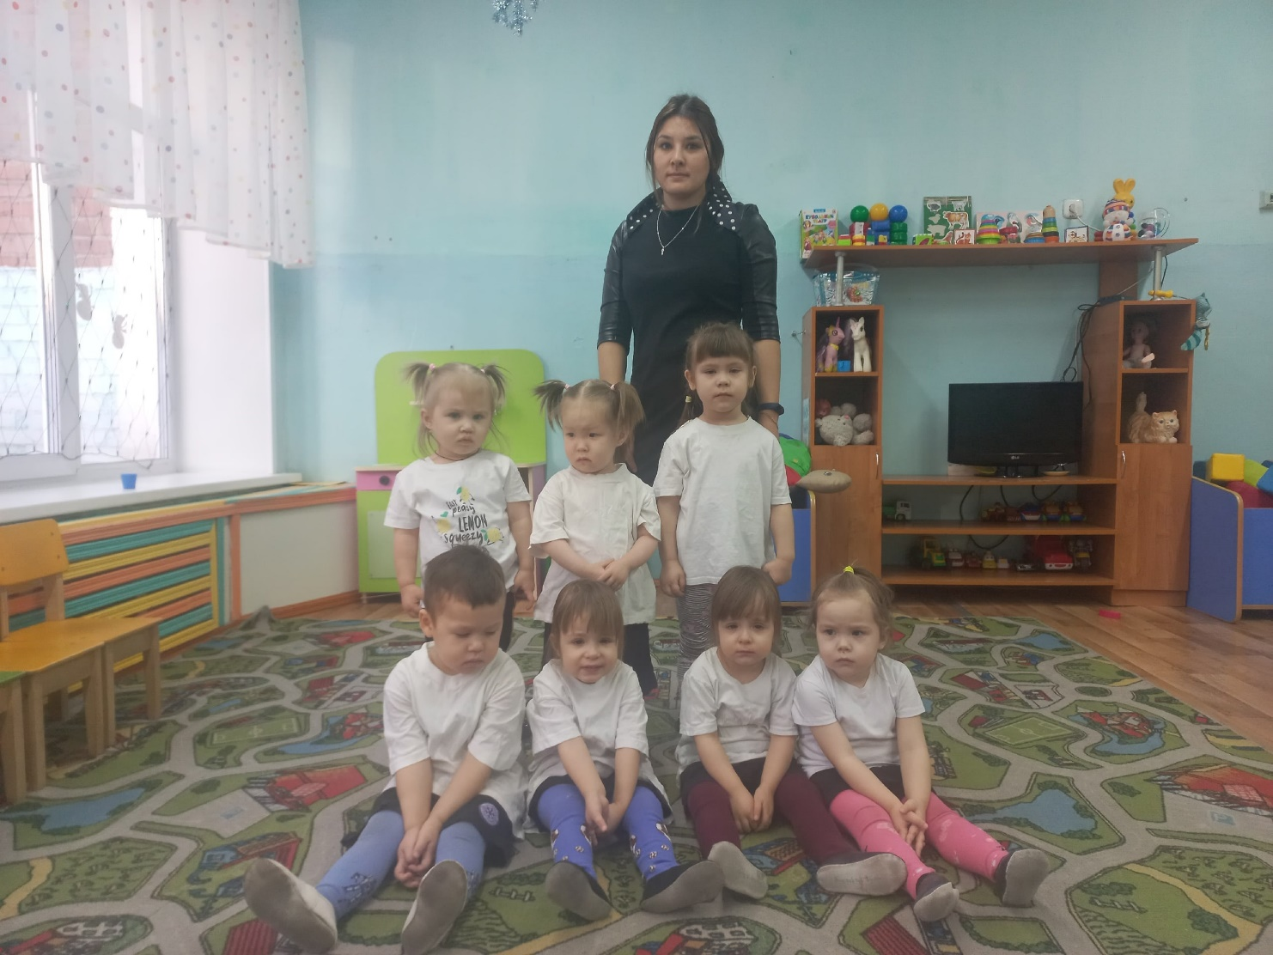
Спасибо за внимание!

